Slide 1


TRƯỜNG MẦM NON HOA HƯỚNG DƯƠNG
Ngày hội CNTT và chuyển đổi số, trí tuệ nhân tạo năm 2026
Bài giảng điện tử
Đề tài: Thơ: “Đèn giao thông”
Lứa tuổi: 4-5 tuổi
Giáo viên: Hoàng Thu Hà
Email: hoangthuha31593@gmail.com
Điện thoại: 0387375250
Đơn vị: Trường mầm non Hoa Hướng Dương
Tháng 2 năm 2026

Slide 2


Ổn định tổ chức, gây hứng thú
- Trẻ hát bài hát: “Em qua ngã tư đường phố”

Slide 3
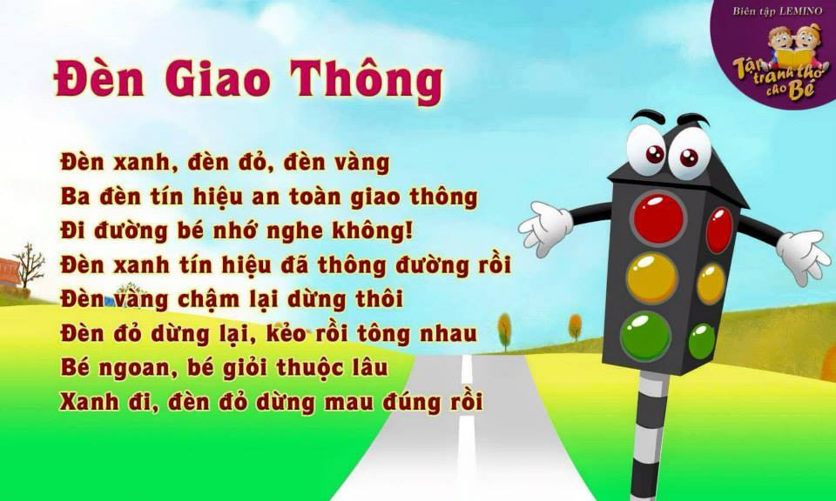

Slide 4
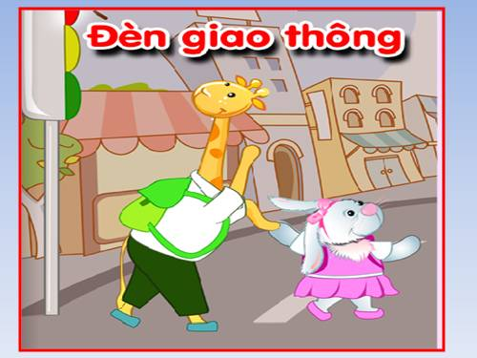

Slide 5
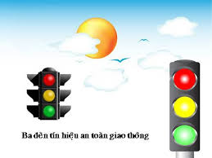
Đèn xanh, đèn đỏ, đèn vàng
Ba đèn tín hiệu an toàn giao thông

Slide 6
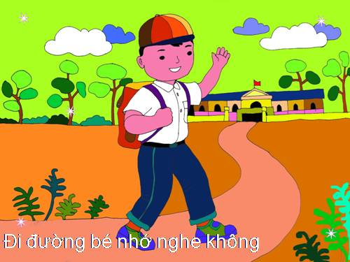
Đi đường bé nhớ nghe không

Slide 7
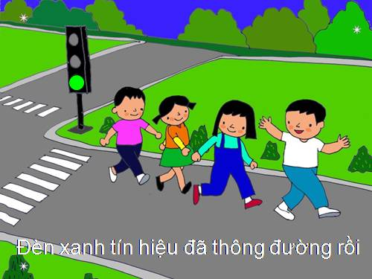
Đèn xanh tín hiệu đã thông đường rồi

Slide 8
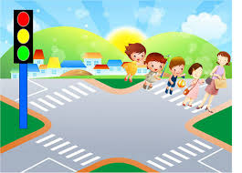
Đèn vàng chậm lại dừng thôi

Slide 9
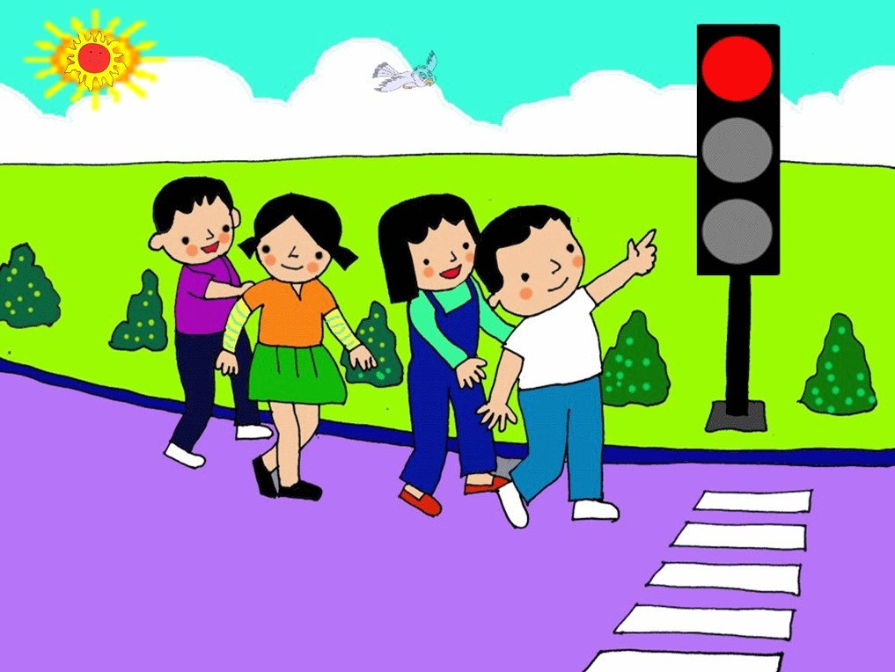
Đèn đỏ dừng lại, kẻo rồi tông nhau

Slide 10
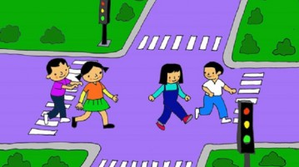
Bé ngoan, bé giỏi thuộc làu
Xanh đi đỏ phải dừng mau đúng rồi

Slide 11
Ai thông minh hơn

Slide 12
1
2
3
4
5
6

Slide 13
Bài thơ cô vừa đọc có tên là gì?
Do ai sáng tác?
Hết giờ
2
4
5
3
1
Bài thơ: “Đèn giao thông”
Tác giả: Mỹ Trang

Slide 14
Đèn giao thông có màu gì?
Hết giờ
2
4
5
3
1
Đèn xanh, đèn đỏ, đèn vàng
Đèn đỏ, đèn vàng, đèn xanh

Slide 15
Đèn xanh báo hiệu điều gì?
Hết giờ
2
4
5
3
1
Đèn xanh tín hiệu đã thông đường rồi

Slide 16
Đèn vàng báo hiệu điều gì?
Hết giờ
2
4
5
3
1
Đèn vàng chậm lại dừng thôi
Đèn vàng chậm lại dừng thôi

Slide 17
Khi đèn đỏ bật lên các phương tiện giao thông phải làm gì?
Hết giờ
2
4
5
3
1
Đèn đỏ dừng lại, kẻo rồi tông nhau
Đèn đỏ dừng lại kẻo rồi tông nhau

Slide 18
Bé ngoan bé nhớ điều gì?
Hết giờ
2
4
3
5
1
Bé ngoan, bé giỏi thuộc làu
Xanh đi đỏ phải dừng mau đúng rồi
Bé ngoan, bé giỏi thuộc lâu
Xanh đi, đèn đỏ dừng mau đúng rồi

Slide 19
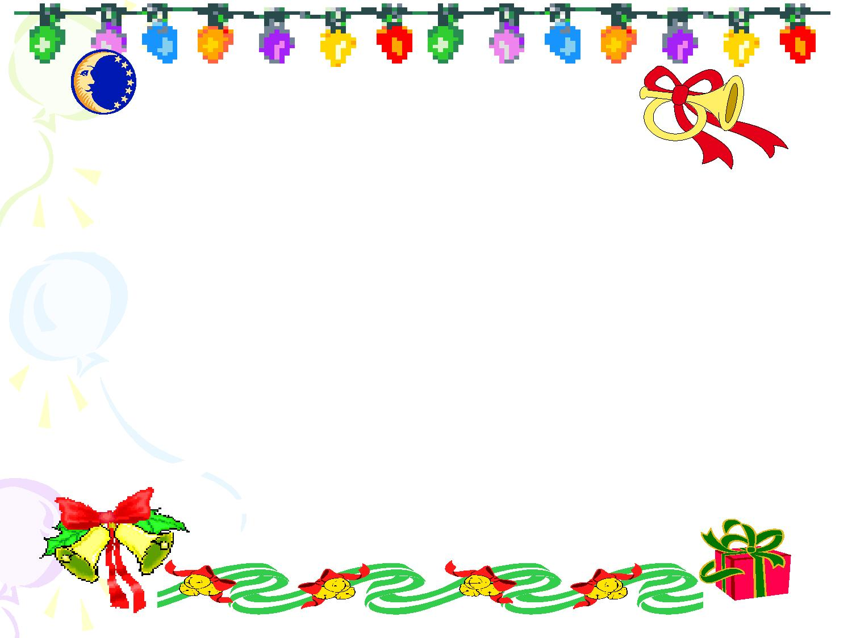
“Bé cùng trổ tài”

Slide 20

Trò chơi :
“Tín hiệu đèn giao thông”

Slide 21

3. Kết thúc
Xin cảm ơn và hẹn gặp lại

